Slide 1
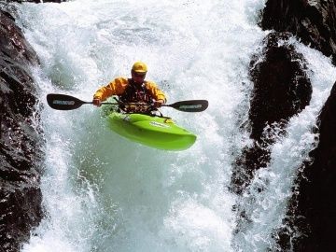
Hình ảnh trên thể hiện cảnh gì? Hãy hình dung mình là nhân vật trong ảnh để phát biểu cảm giác của em khi trải qua cảnh đó?

Slide 2

Để vượt qua thử thách trong cuộc sống, con người cần phải có phẩm chất gì?

Slide 3

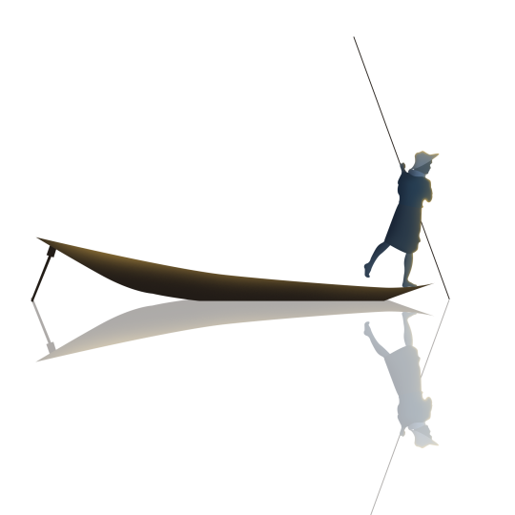
Vượt thác
- Võ Quảng -

Slide 4

I.
Tìm hiểu chung

Slide 5

Trò chơi:
Em biết tuốt
Luật chơi
- GV đưa ra các câu hỏi liên quan đến tác giả và tác phẩm
- HS nào giơ tay trước sẽ được trả lời. Đúng được điểm cộng, ai nhường quyền cho bạn khác

Slide 6


Câu 1: Ai là tác giả của “Vượt thác”?
A. Võ Quảng
B. Võ Quế
C. Tạ Duy Anh
D. Tô Hoài

Slide 7
Câu 2: Quê của Võ Quảng ở đâu?
A. Quảng Bình
B. Quảng Trị
C. Quảng Nam
D. Quảng Ngãi

Slide 8
Câu 3: Võ Quảng là nhà văn …..
A. Chuyên viết về cách mạng
B. Chuyên viết cho thiếu nhi
C. Chuyên viết chuyện phiêu lưu, mạo hiểm
D. Chuyên viết chuyện tình yêu

Slide 9
Câu 4: Xuất xứ của đoạn trích “Vượt thác” là:
A. Chương XI của truyện “Quê nội”
B. Chương VI của truyện “Quê nội”
C. Chương XI của truyện “Quê ngoại”
D. Chương VI của truyện “Quê ngoại

Slide 10


1/ Tác giả
- Võ Quảng (1920 ) quê ở Quảng Nam.
- Ông là nhà văn chuyên viết cho thiếu nhi
2/ Tác phẩm
Trích chương XI của tác phẩm Quê nội (1974)

Slide 11
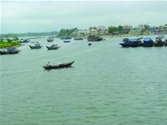
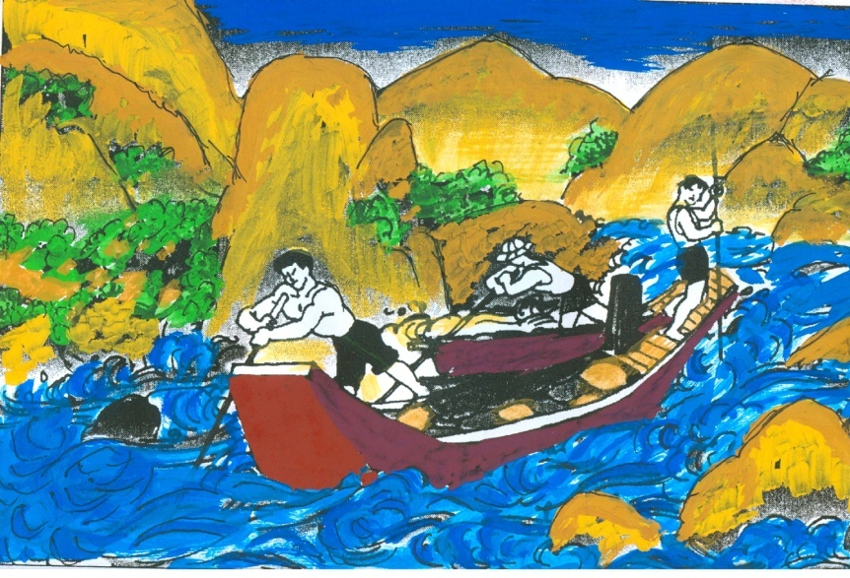
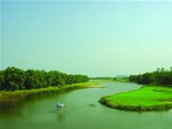
* Đọc, tóm tắt
* Bố cục
- Đ1: Từ đầu………”nhiều thác nước”
→Con thuyền trước khi vượt thác.
- Đ2: Tiếp theo……..” thác Cổ Cò.”
→ Thuyền qua đoạn sông có thác dữ.
- Đ3: Đoạn còn lại.
→ Thuyền đã qua thác dữ

Slide 12
II. Phân tích

Slide 13
Dòng nào nêu đúng vị trí quan sát của người kể chuyện trong đoạn trích?
1
A. Trên con thuyền ngược dòng sông Thu Bồn, qua Phường Rạch, vượt thác Cổ Cò, đến Trung Phước
B. Trên đỉnh núi cao nhìn xuống toàn cảnh dòng sông Thu Bồn và thác Cổ Cò
C. Đi dọc theo bờ sông Thu Bồn đến chân thác Cổ Cò
D. Phối hợp điểm nhìn từ trên xuống và từ dưới lên
Việc lựa chọn vị trí quan sát của người kể chuyện có tác dụng gì?
2
A. Miêu tả tỉ mỉ, tinh tế, không bỏ sót dù chỉ một chi tiết nhỏ nhặt
B. Miêu tả cảnh thay đổi trên phạm vi rộng, theo từng chặng đường di chuyển
C. Bao quát cảnh vật ở phạm vi rộng lớn
D. Miêu tả cảnh vật khách quan, không bị chi phối bởi cảm xúc chủ quan

Slide 14

1. Bức tranh thiên nhiên
Tìm những chi tiết miêu tả cảnh trên con đường vượt thác điền vào bảng sau:
 | Trước khi vượt thác | Khi đang vượt thác | Khi kết thúc cuộc vượt thác
Cảnh sông và hai bên bờ

Slide 15
 | Trước khi vượt thác | Khi đang vượt thác | Khi kết thúc cuộc vượt thác
Cảnh sông và hai bên bờ
- Những bãi dâu bạt ngàn
- Dòng sông như dựng đứng lên…
- Sông quanh co dọc những núi cao sừng sững (nhưng bớt hiểm trở hơn)
Những con thuyền chở hàng xuôi chậm
- Nước từ trên cao phóng xuống chảy đứt đuôi rắn
Vườn tược um tùm
- Dọc sườn núi, những cây to mọc giữa những bụi lúp xúp
- Nước bị cản văng bọt tứ tung
- Những chòm cổ thụ: mãnh liệt, trầm ngâm
- Thuyền vùng vằng cứ chực tụt xuống, quay đầu
- Núi cao như chắn ngang trứơc mặt
- Qua nhiều lớp núi, đồng ruộng lại mở ra
➔ Êm đềm, thơ mộng, hiền hòa…
➔ Hiểm trở ,dữ dội, hùng vĩ…
➔ Bớt hiểm trở, nhưng rất hùng vĩ rất đẹp.

Slide 16
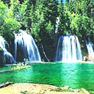
….Dọc sông những chòm cổ thụ dáng mãnh liệt đứng trầm ngâm lặng nhìn xuống nước.
* Nghệ thuật
…Dọc sườn núi, những cây to mọc giữa những bụi lúp xúp nom xa như những cụ già vung tay hô đám con cháu tiến về phía trứơc.
Nhân hóa, so sánh đặc sắc
Thiên nhiên phong phú, rộng lớn, hùng vĩ.

Slide 17


2. Hình ảnh dượng Hương Thư
Câu 1: Tìm những chi tiết miêu tả ngoại hình dượng Hương Thư khi vượt thác.
Câu 2: Tìm những chi tiết miêu tả các động tác dượng Hương Thư khi vượt thác
Câu 3: Tìm những hình ảnh so sánh về dượng Hương Thư và tác dụng của của những hình ảnh so sánh đó.

Slide 18
 | Ngoại hình | Hành động
+ Đánh trần
Các hình ảnh so sánh độc đáo
+ Như pho tượng đồng đúc
+ Co người phóng sào
+ Các bắp thịt cuồn cuộn
+ Ghì chặt đầu sào
+ Hai hàm răng cắn chặt
Dượng Hương Thư
+ Quai hàm bạnh ra
+ Thả sào, rút sào rập ràng nhanh như cắt.
+ Cặp mắt nảy lửa
+ Như một hiệp sĩ … hùng vĩ.
Gân guốc, khỏe khoắn, chắc chắn.
Dũng cảm → vẻ đẹp dũng mãnh, tư thế hào hùng của con người vững vàng chế ngự thiên nhiên.

Slide 19
➔ Döôïng Hương Thö vöøa laø ngöôøi lao đông khỏe mạnh, dũng cảm vöøa laø người chæ huy daøy dạn kinh nghieäm.

Slide 20
III.
Tổng kết

Slide 21
Bài tập trắc nghiệm
1/ Miêu tả cảnh vượt thác tác giả đã làm nổi bật:
A- Sức mạnh của con thuyền.
B- Sức mạnh của con người
C- Vẻ hùng dũng và sức mạnh của con người trước thiên nhiên hùng vĩ
D- Cảnh thiên nhiên hùng vĩ.
2/ Nét đặc sắc trong nghệ thuật miêu tả của văn bản là:
A- Tả tâm trạng
B- Tả thiên nhiên phong phú
C- Tả hoạt động của con người
D- Tả cảnh, tả người tự nhiên, sinh động

Slide 22

1. Nội dung
- Bài văn miêu tả cảnh hai bờ sông theo hành trình vượt sông Thu Bồn
→ Làm nổi bật sức mạnh con người trên nền thiên nhiên hùng vĩ.
2. Nghệ thuật
- Nghệ thuật tả cảnh , tả người tự nhiên, sinh động.

Slide 23
THẢO LUẬN NHÓM
Hai bài Sông nước Cà Mau và Vượt thác đều miêu tả cảnh sông nước. Em hãy nêu những nét đặc sắc của phong cảnh thiên nhiên được miêu tả ở mỗi bài và nghệ thuật miêu tả của tác giả.
Văn bản | Sông nước Cà Mau | Vượt thác
Nét đặc sắc của phong cảnh thiên nhiên
Nghệ thuật miêu tả

Slide 24
Văn bản | Sông nước Cà Mau | Vượt thác
Nét đặc sắc của phong cảnh thiên nhiên
Nghệ thuật miêu tả
Cảnh sông nước Cà Mau có vẻ đẹp rộng lớn, hùng vĩ, đầy sức sống hoang dã.
Cảnh thiên nhiên rộng lớn thơ mộng , hùng vĩ.
Vừa bao quát vừa cụ thể sinh động
Tả cảnh tả người, tự nhiên sinh động

Slide 25

Văn HaPu
HƯỚNG DẪN TỰ HỌC
Ôn lại bài cũ
Sưu tầm ít nhất 1 bức ảnh gợi cho e cảm nhận về vẻ đẹp của con người trước tự nhiên
Tìm đọc “Quê nội” của Võ Quảng
Soạn bài “So sánh” (tiếp theo)

Slide 26

Tạm biệt các em!
Chúc các em học tốt!

